Slide 1

溆浦县人民医院
区域点数法总额预算和按病种分值付费(DIP)工作介绍
医保科：王玉兰
时间：2022年08月09日

Slide 2

PART 01 DlP概述
目录
CONTENTS
PART 02 DlP政策历程
PART 03 DlP工作内容介绍
PART 04 我院如何做好DlP付费改革工作

Slide 3

Part 01
DlP概述
The user can demonstrate on a projector or computer or print the it into a film to be used in a wider fieldThe user can demonstrate on a projector or computer or print the it into a film to be used in a wider field

Slide 4
一、DlP概述
DlP付费是一种按病种分值结算的付费方式，是利用大数据优势，以“疾病诊断+治疗方式”共性特征对诊疗数据进行客观分类和聚类组合，形成每一个疾病与治疗方式组合的标准化定位，即病种分值，同时在年度总额预算控制的前提下，根据病种分值和分值点值形成支付标准，结合疾病严重程度与违规行为监管辅助目录校正，对医院住院报销费用进行预结和结算。

Slide 5
一、DlP概述
2、病种范围
TEAMWORK
符合DlP付费要求的所有住院类别病人，一般不见于精神类康复类病人、城乡居民意外伤害、门特慢病患者、零星报销患者、异地就医患者等
3、基金范围
纳入DIP付费的医疗保险基金为城镇职工基本医疗保险统筹基金、城乡居民基本医疗保险基金，不含职工大病互助、公务员医疗补助、城乡居民大病保险及医疗救助等资金。

Slide 6
4、DIP将会对医院带来哪些影响
DIP对医院影响
DIP分值对医院的影响：使用“均值”测算病种分值，高于均值的医院就可能影响到医保收入的减少，低于均值 的医院就可能医保收入增加。
病种分值结构对医院的影响: DIP 药占比、耗材占比越高，DIP医保收入就低，反之数值越低，医院DIP医保收入就高。医院必须加强病种成本管控，努力降低药占比和耗材占比。
DIP数量多少对医院的影响: DIP数量的多少，直接影响到医院的医保收多少。
DIP结构对医院的影响: 病种分值高,就医保收入较高，病种分值低，医院医保收入就少。医院在一定DIP数量的基础上，选择病种分值高的就可以获得较好的医保医保收入。因此，医院加强学科建设，提高DIP病种集中度。
机构系数对医院的影响:DIP付费按照医院级别，设定相应的系数，级别高系数高，系数高医保支付结算率就高，医院获得医保收入相应越多。有助于医院选择符合功能定位的病种，也容易推动医院升级冲动。
CCI 指数对医院的影响: 疾病严重程度越高，医保收入就较多，反之越低,医保收入就少。有助于提高医院医疗服务能力提升，提高接诊危急重症患者
肿瘤严重程度分型对医院的影响: 肿瘤严重程度分型,在辅助目录的基础上叠加肿瘤转移、放化疗等将肿瘤严重程度分5级，严重程度越高，医保收入较高。有利于医院提高对肿瘤发展的重视程度，也容易导致肿瘤患者分值偏高情况发生。
次要诊断病种对医院的影响: 有助于推进医生填写病案首页规范，减少人为因素增加更多的次要诊断 。
医院某病种分值L

Slide 7
4、DIP将会对医院带来哪些影响
DIP对医院影响
年龄特征病种对医院的影响: 18岁以下及 65 岁以上的病种比例越高，获得的医保收入就高。有利于提高医院对儿童及老年公益性强的科室激励倾斜的积极性，提供适宜的医疗服务。
违规行为监管对医院的影响：推动医疗大数据应用，提高医保智能监控水平
费用超低（高）病例对医院的影响: 费用超低或超高病例占比过高，都会影响医院的医保医保收入。有助于对于正费用超低和超高的纠正，促进医保支付更加公平公正。
区域点数法总额预算对医院的影响: 有助于加强医保基金风险防范，确保医保不穿底风险发生。
异常费用调校对医院的影响: 异常费用调校直接影响医保收入的多收。
监管考核对医院的影响: 应用信息化手段进行的智能监管,有助于促进支付方式改革由一般性转型为战略性，最终实现“医、患、保”三方和谐共赢。
医院某病种分值L

Slide 8
Part 02
DlP政策历程
The user can demonstrate on a projector or computer or print the it into a film to be used in a wider fieldThe user can demonstrate on a projector or computer or print the it into a film to be used in a wider field

Slide 9
二、 DIP政策历程
《国家医疗保障局办公室关于印发区域点数法总额预算和按病种分值付费试点工作方案的通知》医保办发〔2020〕45号
《国家医疗保障局办公室关于印发国家医疗保障按病种分值付费（DIP）技术规范和DIP病种目录库（1.0）版的通知》医保办发〔2020〕50号
国家医疗保障研究院发《区域点数法总额预算和按病种分值付费（DIP）专家组工作方案》、《关于公布按病种分值付费（DIP）第一批预分组完成城市名单的通知》
2020.02.25
2020.11.3
2020.12.9
2021.02.09
《中共中央 国务院 关于深化医疗保障制度改革的意见》中发〔2020〕5号
2020.10
《国家医疗保障局办公室关于印发区域点数法总额预算和按病种分值付费试点城市名单的通知》医保办发〔2020〕49号
2020.11.9
《国家医疗保障局办公室关于建立区域点数法总额预算和按病种分值付费(DIP)专家库的通知》医保办发〔2020〕54号
2020.12.25
国家医保局下发地方DIP预分组
Notes:
去年2月份，国务院5号文，关于深化医疗制度改革的意见
去年10月份，国家医保局45号文，印发DIP试点工作方案
去年11月3日，国家医保局49号文，印发DIP试点城市名单
去年11月9日，国家医保局50号文，印发DIP技术规范和病种目录库
去年12月9日，国家医保局54号文，建立DIP专家库
去年12月25日，医保研究院完成了第一批城市DIP预分组
今年2月份，各试点城市下发了DIP预分组目录

Slide 10



二、 DIP政策历程——5号文件
《中共中央 国务院 关于深化医疗保障制度改革的意见》（中 发〔2020〕5号），明确了医保制度改革的指导思想、基本原则和改革发展目标。提出了“1+4+2”的改革框架。
01
四个机制
完善公平适度的待遇保障机制
建立高效管用的医保支付机制。持续推进医保支付方式改革。大力推进大数据应用，推行以按病种付费为主的多元复合式医保支付方式，推广按疾病诊断相关分组付费，医疗康复、慢性精神疾病等长期住院按床日付费，门诊特殊慢性病按人头付费。
02
健全稳健可持续的筹资运行机制
03
建立管用高效的医保支付机制
04
健全严密有力的基金监管机制

Slide 11
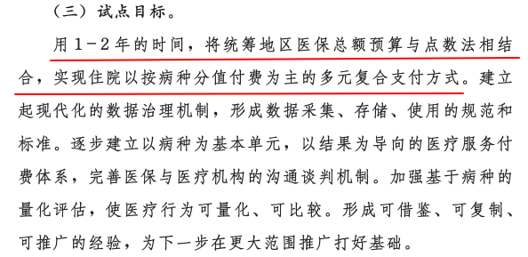
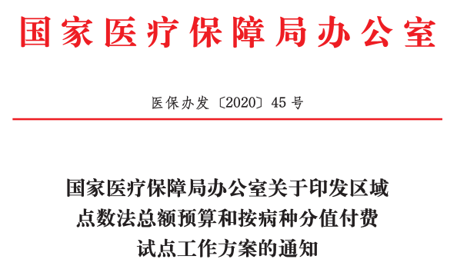
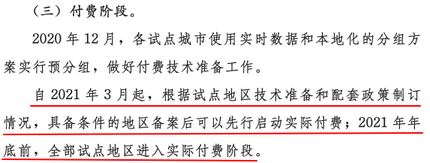
二、 DIP政策历程—— 45号文件

Slide 12
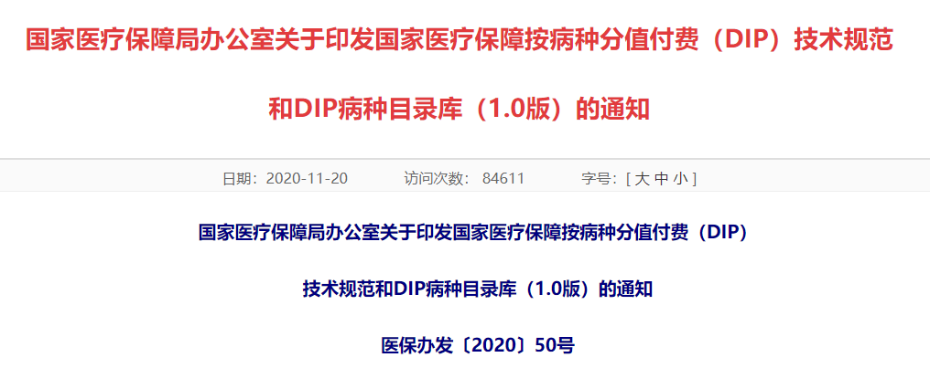

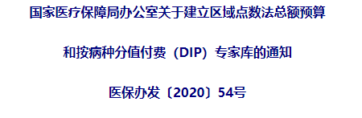
二、 DIP政策历程—— 50号文件 & 54号文件
11553核心病组
200名专家

Slide 13
二、国家医疗保障局三年行动计划--工作目标
以习近平新时代中国特色社会主义思想为指导，坚持以人民健康为中心，以加快建立管用高效的医保支付机制为目标，分期分批加快推进，
从2022到2024年，全面完成DRG/DIP付费方式改革任务，推动医保高质量发展。
到2024年底，全国所有统筹地区全部开展DRG/DIP付费方式改革工作，先期启动试点地区不断巩固改革成果；
到2025年底，DRG/DIP支付方式覆盖所有符合条件的开展住院服务的医疗机构，基本实现病种、医保基金全覆盖。完善工作机制，加强基础建设，协同推进医疗机构配套改革，全面完成以DRG/DIP为重点的支付方式改革任务，全面建立全国统一、上下联动、内外协同、标准规范、管用高效的医保支付新机制。

Slide 14
二、湖南省医疗保障局三年行动计划实施方案发文
湖南省医疗保障局关于印发《湖南省DRG/DIP支付方式改革三年行动计划实施方案》的通知
湘医保发〔2021〕75号
各市州医疗保障局，省医保中心：
为全面贯彻落实党的十九大和十九届二中、三中、四中、五中、六中全会精神，按照《中共中央 国务院关于深化医疗保障制度改革的意见》提出的“建立管用高效的医保支付机制”的要求，依据国家医疗保障局《DRG/DIP支付方式改革三年行动计划》，制定了《湖南省DRG/DIP支付方式改革三年行动计划实施方案》，现印发给你们，请认真组织实施，坚决完成改革任务，确保工作取得实效。
各地在实施过程中的工作动态、成熟经验和意见建议，请及时报省医疗保障局。
湖南省医疗保障局
2021年12月30日

Slide 15
二、 解读《湖南省DRG/DIP支付方式改革三年行动计划实施方案》
《湖南省DRG/DIP支付方式改革三年行动计划实施方案》主要有5个方面内容：
一是工作目标。明确推进DRG/DIP支付方式改革三年行动的基本遵循和主要目标，明确了“到2024年底，所有市州全部开展DRG/DIP付费方式改革工作，先期启动试点地区不断巩固改革成果；2025年，DRG/DIP支付方式覆盖所有符合条件的开展住院服务的医疗机构，基本实现病种、医保基金全覆盖，在全省全面建立更加管用高效的医保支付新机制。”
二是组织领导。为切实加强对DRG/DIP付费改革三年行动的组织领导，成立省DRG/DIP付费改革三年行动领导小组，明确了领导小组成员单位以及各自的职责分工。
三是具体工作任务。明确了“一年启动、两年扩面、三年深化”的思路，按照国家医保局三年行动计划“4×4”的总体要求，从实现四个全面覆盖、建立完善四个制度机制、加强四项基础建设、推进医疗机构协同改革4个方面进行了细化明确。
四是工作步骤。划分了筹划部署、改革推进、深化完善、长效运行4个阶段，明确了各个阶段的具体工作任务以及监督推进措施。
五是工作要求。围绕完善工作机制、积极稳妥推进，提出了加强组织领导、提升专业水平、加大落实力度、加强宣传引导等工作要求。

Slide 16
怀化市医疗保障局三年行动计划实施方案发文
关于印发《怀化市DIP支付方式改革三年
行动实施方案》的通知
怀医保发〔2022〕 5 号
各县市区医疗保障局、财政局、卫生健康局，相关医疗机构:
经市政府同意，现将《怀化市DIP支付方式改革三年行动实施方案》印发给你们，请认真组织实施。
怀化市医疗保障局 怀化市财政局 怀化市卫生健康委员会
2022年 4月 2 日

Slide 17
怀化市医疗保障局三年行动计划--工作目标
以习近平新时代中国特色社会主义思想为指导，坚持以人民健康为中心，在我市全面推进DIP支付方式改革工作，推动医保高质量发展。
到2023年底，所有县市区全部开展DIP支付方式改革工作；
到2024年，DIP支付方式覆盖所有符合条件的开展住院服务的医疗机构，基本实现病种、医保基金全覆盖，在全市全面建立更加管用高效的医保支付新机制。

Slide 18
总体计划时间表
怀化市DIP改革工作推进任务清单
拟定任务 |  | 任务详细描述 | 推进时间
筹备阶段 | 项目启动 | 成立DIP改革工作领导小组，制定总体实施方案和具体计划，召开改革工作推进会，明确责任分工。 | 2022年4月
 | 前期调研 | 通过线上和线下调研，摸清我市定点医院现状，确定第一批纳入试点的医院。 | 2022年4月
 | 组建试点办公室 | 抽调个别工作人员，组建改革试点办公室，制定改革工作任务清单，确定定点医院总联络人，每个纳入试点的医院确定一名医院联络人。 | 2022年4月
 | 第一轮数据采集 | 开展第一轮数据采集工作，并对第一轮采集数据进行清理、分析，查找出当前数据和医院存在的问题。 | 2022年4月
 | 数据对码和病案规范培训 | 根据第一轮数据采集发现的问题，有针对性的开展数据采集、对码、病案首页填报规范等培训。 | 2022年5月
 | 数据质控 | 根据DIP改革工作的要求，各定点医院对历史病案数据进行清洗、质控，改革工作领导小组对病案填写规范进行督导。 | 2022年5月
 | 第二轮数据采集 | 在对第一轮数据采集的问题进行更正、修复后，开展第二轮数据采集工作。 | 2022年5月
 | 建立DIP专家组 | 制定怀化市DIP专家组管理办法，组建本地DIP专家库。 | 2022年4月

Slide 19
总体计划时间表
怀化市DIP改革工作推进任务清单
拟定任务 |  | 任务详细描述 | 推进时间
信息化平台对接 | 申请开通平台权限 | 报告申请省局开通省平台专线网络/DIP管理子系统，包括DIP模块的权限和网络，做好相关测试工作。 | 2022年4月
 | 确定应用统一编码 | 确定统一的临床诊断编码、手术及操作编码，并下发正式通知，督促定点医院应用统一的编码。 | 2022年4月
 | 医院接口改造 | 制定出院病人病案首页数据上报标准，确定数据上报要求，制定接口标准，开展定点医院接口改造。 | 2022年5月
 | 实时数据上传 | 定点医院测试接口上传实时数据，开展接口验收工作 | 2022年6月
 | 测试平台性能 | 测试DIP基金结算综合管理平台整体功能，及时调整、修复相关问题。 | 2022年7月
 | 维护权限和参数 | 配置医疗机构权限和结算参数。 | 2022年8月
建立本地DIP目录库 | 数据清洗、分析 | 对采集的定点医院2019年至2021年三年历史数据进行清洗、分析。 | 2022年6月
 | 第一轮分组讨论 | 根据数据分析结果确定核心病组、综合性病组的界值，根据国家1.0版目录库建立本地DIP目录库。 | 2022年6月
 | 第二轮分组讨论 | 基于第一轮讨论结果的基础上，通过数据测算对偏离值较大的病种开展第二轮讨论。 | 2022年7月
 | 测算分析 | 通过测算历史数据，确定医院系数、病种权重，配合确定病组分值的算法，差异系数、配合确定极高值、极低值界值及处理办法。 | 2022年8月
 | 模拟测算 | 基于历史数据计算分值单价，进行医疗机构盈亏情况模拟测算，出具评审测算报告。 | 2022年8月

Slide 20
总体计划时间表
怀化市DIP改革工作推进任务清单
拟定任务 |  | 任务详细描述 | 推进时间
制定DIP政策配套体系 | 结算办法 | 制定《区域点数法总额预算和按病种分值付费工作结算办法》相关文件 | 2022年7月
 | 经办规程 | 制定《区域点数法总额预算和按病种分值付费工作医疗保障经办管理规程》 | 2022年7月
 | 服务协议 | 制定《基本医疗保险定点医疗机构按病种分值付费（DIP）协议》文本 | 2022年7月
 | 基金监管 | 制定《区域点数法总额预算和按病种分值付费工作年度监督管理办法》 | 2022年7月
 | 年度考核 | 制定《区域点数法总额预算和按病种分值付费工作年度考核管理办法》 | 2022年7月
 | 配套文件 | 其他相关DIP改革工作的配套文件 | 2022年8月
培训会议 | 病案首页和编码规范 | 医疗机构病案首页与国家医保版（《医疗保障疾病诊断分类及代码（ICD-10 医保 V1.0 版）、《医疗保障手术操作分类与编码（ICD-9-CM3 医保 V1.0 版））的匹配。 | 2022年5月
 | 病种分值系统操作 | DIP分值系统相关规则以及具体操作。 | 2022年7月
 | 经办培训 | DIP定点医院的分值计算，费用结算、清算、年度考核、监管等经办培训。 | 2022年8月
 | 医疗监管 | DIP监管方式方法和相关考核体系培训。 | 2022年8月

Slide 21
总体计划时间表
 | 怀化市DIP改革工作推进任务清单
拟定任务 |  |  | 任务详细描述 | 推进时间
模拟运行 |  | 模拟支付 | 模拟支付、模拟分组、模拟付费、模拟运行评估和支付方案优化。 | 2022年8月
 |  | 优化调整 | 根据模拟运行结果及时优化系统，调整各项支付系数。 | 2022年9月
正式结算 |  | 拟定DIP服务协议 | 拟定2023年服务协议各项指标。 | 2022年10月
 |  | 签订服务协议 | 根据基金收支情况，确定2023年区域总额，签订服务协议。 | 2022年12月
 |  | 正式运行 | 正式上线，进入实际付费阶段。 | 2023年1月

Slide 22
Part 03
DlP工作内容介绍
The user can demonstrate on a projector or computer or print the it into a film to be used in a wider fieldThe user can demonstrate on a projector or computer or print the it into a film to be used in a wider field

Slide 23
1、DlP付费基金预算
DlP年度总额预算按照“已收定支、收支平衡、略有结余”的原则编制。DlP住院医保基金总额预算=纳入DlP结算的定点医疗机构年度预算总额+(上年度转外住院基金的支出-当年转外住院基金的支出)

Slide 24



2、病种分组管理
在国家DlP目录库(1.0版)的基础上建立适合本地DlP病种目录库，明确核心病种、综合病种、和本地新增病种。

Slide 25
2、病种分组管理
三级目录
（基础分组）
近三年的病例数据
相同主要诊断→ ←不同治疗方式共性特征（资源消耗相近）
保守治疗组
病种分组
每组病例数临界值为Np
治疗性操作组
n ≥Np（约85%病例）
n <Np（约15%病例）
诊断性操作组
核心病种
综合病种
手术组
聚类
分组叠加
分组叠加
二级目录
●基于同一疾病诊断不同治疗方式的聚类分组（资源消耗不尽相同）
●反映同一诊断对治疗方法选择的均衡性、治疗技术的难易程度，可比较同一诊断在不同医疗机构资源消耗差异
聚类
病种分类
病种分类
一级目录
●基于诊断学对疾病分类的解读，对二级目录疾病诊断与治疗方式的聚合，与疾病诊断分类及代码（ICD-10 医保 V1.0 版）的类目（前三位）相吻合
主索引
●基于解剖学和病因学建立疾病分类索引，提升针对分级目录的管理效率。

Slide 26
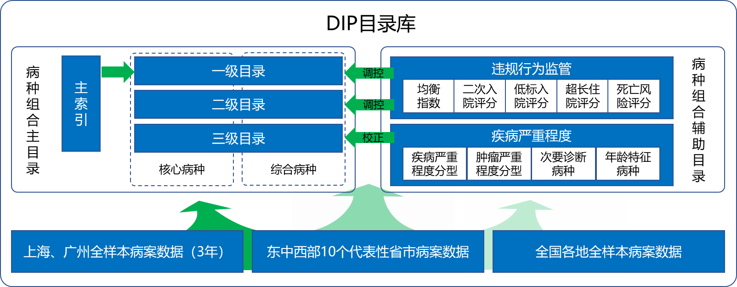
2、病种分组管理
病种分组是基础 支付标准是核心
过程控制是关键
主目录
l以大数据形成的标准化方法凝练疾病与治疗方式的共性特征，反映诊断与治疗的一般规律，是病种组合的基础
l可基于病例数收敛形成核心病种与综合病种，并基于共同数据特征逐层收敛形成分级目录
辅助目录
l以大数据提取诊断、治疗、行为规范等的个性特征
l与主目录形成互补，对临床疾病的严重程度、并发症/合并症、医疗行为规范所发生的资源消耗进行校正，客观拟合医疗服务成本

Slide 27
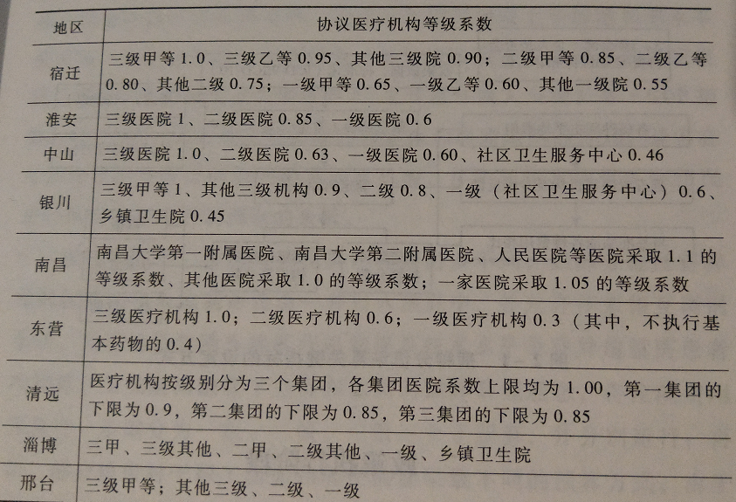
3、 医疗机构等级系数确定
医疗机构等级系数确定: 根据不同级别、不同医疗机构的服务能力、成本差异进行考虑，通常按照医疗机构级别系数和医疗机构系数相结合的方式，为不同级别、不同医疗机构设置相应的医疗机构等级系数，一级医院级别系数为1，二级、三级医院级别系数有相应调整。
个别地方对每个医疗机构每个病种（组）设置差异系数

Slide 28
4、病种分值的管理
取近3年每个病种的住院医疗费用，除去费用极端值，科学计算病种分值。
某病种标准分值=(某病种组合平均医疗费用÷所有出院病例平均医疗费用)*100%。

Slide 29
4、病种分值的管理
医院某病种分值=该病种标准分值*医疗机构等级系数*医疗机构系数*100。正常病例分值在80%-150%之间。
医院某病种分值

Slide 30
4、病种分值的管理
基层病种分值测算、新增病种分值测算
特病单议分值测算
未入组病例分值测算，如因医疗机构原因造成疾病未入组，其病种分值按DlP目录库中最低分值纳入年终清算。

Slide 31
4、病种分值的管理
医院某病种的支付标准=该病种标准分值*医院等级系数*医疗机构系数*每分值价格
例：某医院阑尾炎手术治疗：标准分值=120，每分值价格=50元，医疗机构等级系数=1.1，医疗机构系数=0.95，则该医院的阑尾炎手术治疗相对应的分值125.4，支付标准=6270元。

Slide 32
4、病种分值的管理
费用超低病例病种分值(低倍病例)。病种分值低于80%
费用超高病例病种分值(高倍病例)。病种分值高于150%。
医院某病种分值

Slide 33
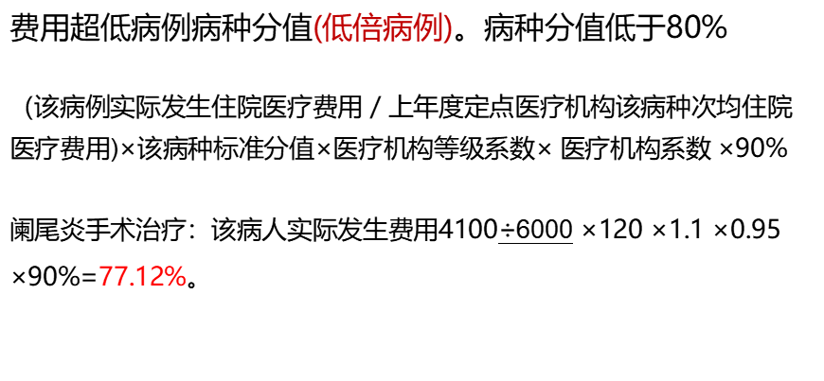
4、病种分值的管理
费用超低病例病种分值(低倍病例)。病种分值低于80%
（该病例实际发生住院医疗费用／上年度定点医疗机构该病种次均住院医疗费用)$×$该病种标准分值$×$医疗机构等级系数$×医疗机构系数×$90%
阑尾炎手术治疗：该病人实际发生费用4100÷6000 $×$120 $×$1.1 $×$0.95 $×$90%=77.12%。
医院某病种分值L

Slide 34
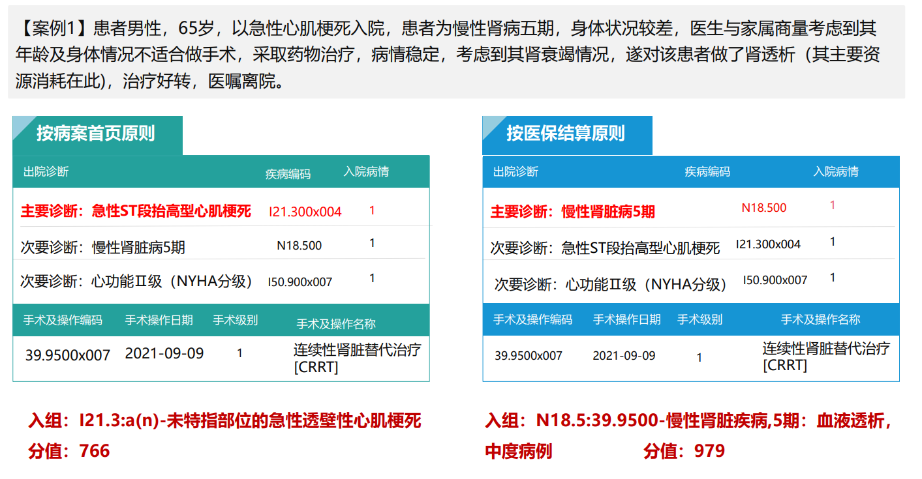
4、病种分值的管理
医院某病种分值L

Slide 35
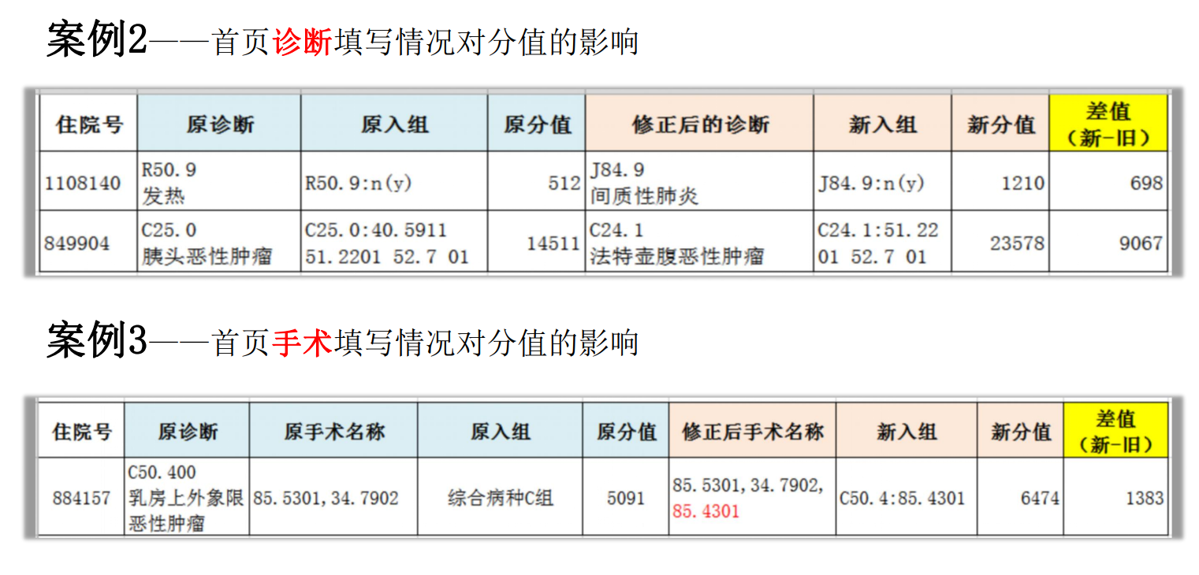
4、病种分值的管理
医院某病种分值L

Slide 36
4、病种分值的管理
病案首页上传因为诊断、手术的书写及编码匹配问题，均可导致未入组，入组错误，进入综合病种，造成分值过低或者过高。
书写问题
主要诊断选择错误
主要手术选择错误
次要诊断遗漏编码
次要诊断过度编码
次要手术遗漏编码
诊断或手术编码合并
医院某病种分值L

Slide 37
5、 结算管理
医保局与医院按照“月预结算、年预清算、年度清算”原则进行DlP病例医保费用结算。

Slide 38
6、 病案质量考核办法
四大类、七个指标
出院患者信息上报及时性
数据上报及时性
数据质量合格率
病例数据校验通过率
病例入组情况
01
数据质量
考核办法
02
医保结算清单（病案首页）填报完整度
病例入组率
病案抽查结果
03
04
主要诊断和主要手术及操作信息填写准确度
诊断升级病例抽查检出情况
其他诊断和其他手术及操作信息填写准确度

Slide 39
7、DIP付费考核办法
七大类、二十六个指标
组织管理和制度建设
医疗行为
组织管理
制度建设
分解住院
耗材、手术和药品条目规则违规
医疗服务能力
诊断升级病例抽查情况
药品、医用耗材外购情况
DIP组数
住院人次数变化率
变异系数
低标准入院
门诊费用纳入住院合并结算
医院CMI值及变化率
转外住院人次比例
临床路径覆盖率以及临床路径完成率
医疗质量
费用控制
出入院诊断符合率
30天内返住率
药占比
次均住院费用
平均住院日
院内感染发生率
实际补偿比
自费项目费用比
资源使用效率
患者满意度
费用消耗指数
低风险组死亡率
时间消耗指数
患者满意度

Slide 40
如何做好DlP付费改革工作
Part 04

Slide 41
1、认识“DIP”
加强培训和普及，认识“DIP”、了解“DIP”、熟悉“DIP”，认真学习和讨论DIP分组方案和技术规范

Slide 42
5.1 医院准备工作
准备内容
  认真学习和讨论DIP分组方案和技术规范
  做好信息系统接口准备，实现医保结算清单信息及时上传
  起草和制定本院DIP工作方案和配套改革措施
  成立DIP工作组和专家团队，规范病案管理和医疗质量，加强成本核算
病案质控
主要诊断选择
次要诊断选择
首页信息完整
费用信息准确
诊疗规范
开发临床路径
统一诊疗规范
成本核算
项目成本
病种成本
科室成本
绩效分配
绩效评价
运行分析
收入分配
Notes:
以及运行效果评估等服务。保证项目建设达到预期效果。

Slide 43
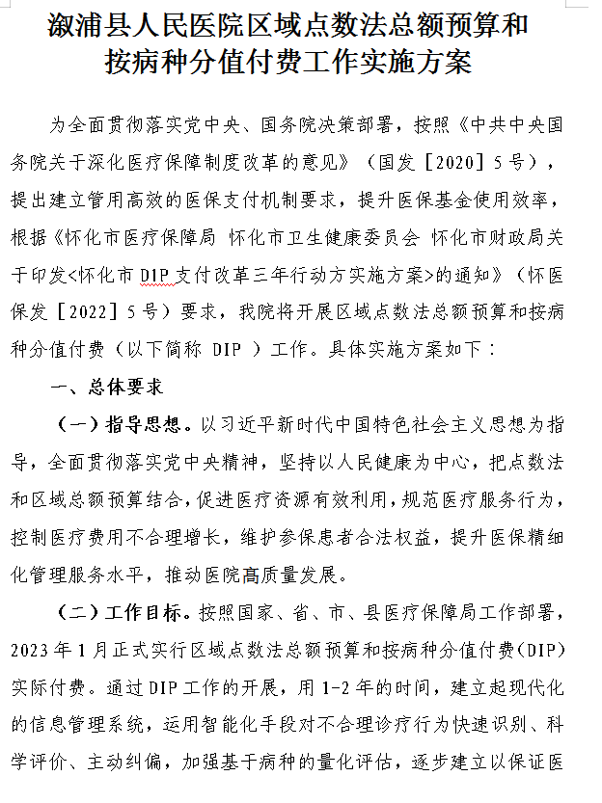
2、制定DIP工作方案和配套的改革措施
结合医院实际情况，制定一个联动的、全面的、科学的、DIP工作实施方案

Slide 44
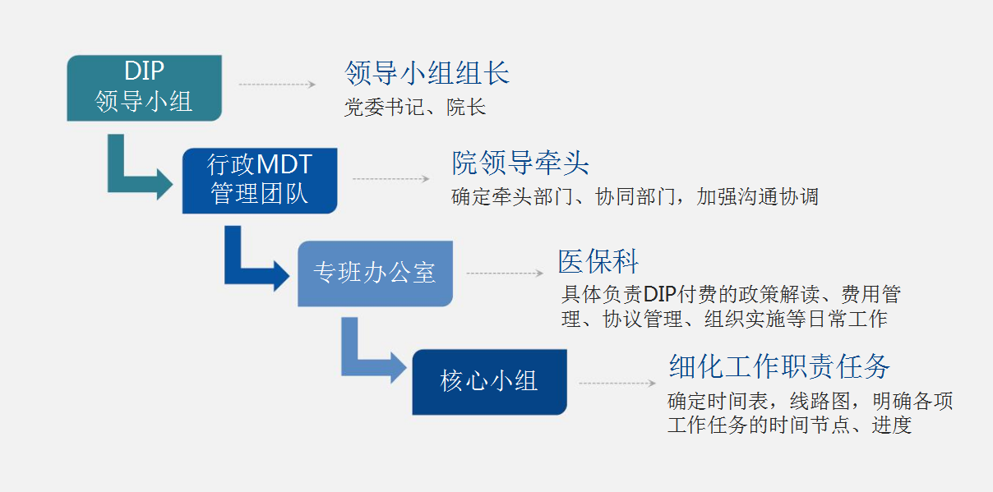
3、组建多部门联动体系
院长

Slide 45
领导组
组 长： 刘 敏
副组长: 舒 尉 何学进
DIP
领导小组
政策业务组
组 长：舒 尉
副组长：王玉兰
绩效考核评价组
组 长：舒 尉
副组长：刘会芬
信息技术组
组 长：宋明健
副组长：田 怀
费用管理组
组 长：舒 尉
副组长：王玉兰
病案及首页质量管理评价组
组 长：何学进
副组长：李沐华
医疗质量持续改进组
组 长：武康
副组长：梁洋洲

Slide 46
3、组建多部门联动体系，成立“DIP”工作实施小组
信息科牵头，落实国家DIP技术规范，开展信息系统建设与维护，组织院内DIP操作系统培训
医保科牵头，组织协调全院DIP工作中的协调配合、组织宣传与相关政策培训
政策业务组
信息技术组
01
02
医务科牵头，负责推进DIP工作病案及首页质量相关制度的改进及落实，对病案及首页质量的改进情况进行评价及督导等。
财务科牵头，组织开展院内DIP相关数据测算，针对DIP工作建立配套绩效考核评价体系
工作实施小组
绩效考核评价组
病案及首页质量管理评价组
06
03
医疗质量持续改进组
费用管理组
05
04
医保科牵头，对接市、县医疗保障局，制定院内配套的结算管理办法、监管方案等
医务科牵头，负责医疗质量、病案首页质量持续提升。

Slide 47
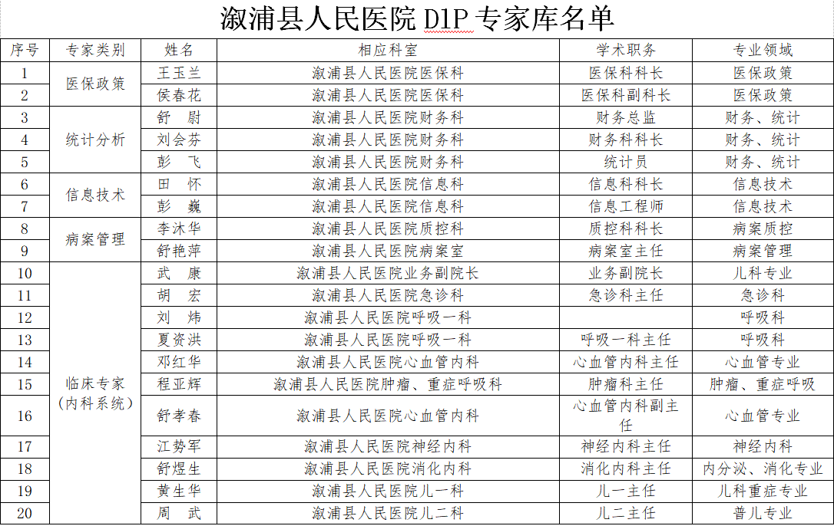
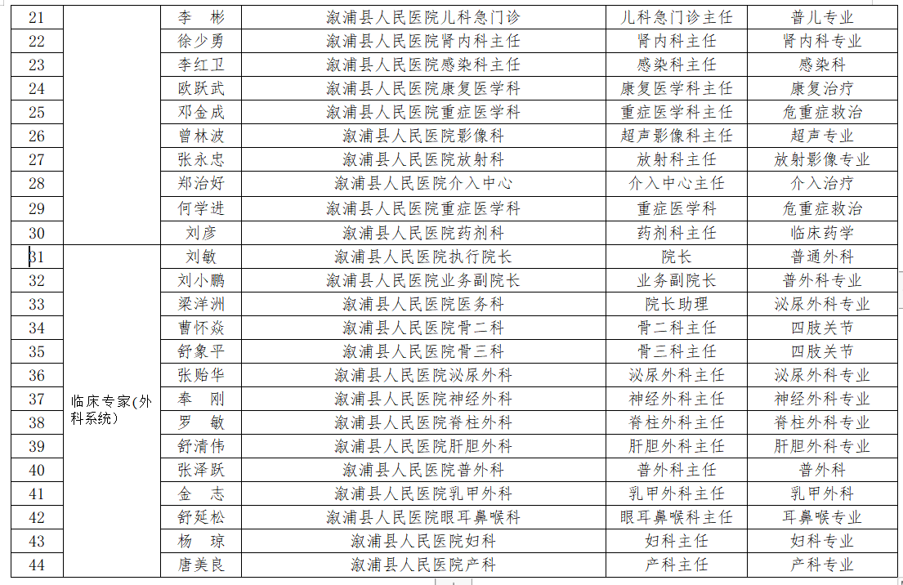
3、组建专家团队、制定专家职责
遴选医保政策、统计分析、信息技术、病案管理、临床专家等专业成员组建院内DIP专家库，每个临床科室遴选一至二名DIP专员。

Slide 48
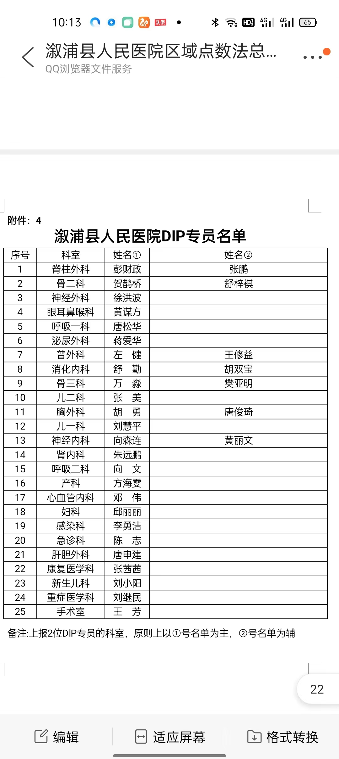
3、组建专家团队、制定专家职责
遴选医保政策、统计分析、信息技术、病案管理、临床专家等专业成员组建院内DIP专家库，每个临床科室遴选一至二名DIP专员。

Slide 49
3、组建专家团队、制定专家职责

Slide 50
4、制定DlP工作任务分配及推进清单
溆浦县人民医院DlP工作任务推进清单
序号 | 重点任务 | 牵头人 | 责任小组 | 工作内容 | 负责部门 | 协同部门 | 推进时间
一 | 组织管理 | 舒尉 | 政策业务组 | 组建行政DIP管理团队及工作小组，筹备召开DlP工作启动大会，制定DlP工作实施方案 | 医保科 | 医务科、护理部、信息科、院办 | 2022年7月
 |  |  | 政策业务组 | 制定DlP管理制度及措施，落实方案的实施，分解工作任务，组织宣传DlP工作，确保具体工作的推进。 | 医保科 | 医务科、护理部、信息科、财务科、采购中心、药剂科、财务科、院办、人事科、质控科、病案室、基层服务部 | 2022年8月
 |  |  | 政策业务组 | 组建DlP工作办公室，确定各科室DIP专员及院内DIP专家库。 | 医保科 | 医保科、医务科、护理部 | 2022年7月
二 | 历史数据采集 上报 | 田怀 | 信息技术组 | 历史三年病案首页数据采集上报，数据采集的问题进行更正、修复，负责第二轮数据采集工作，及问题整改。 | 信息科 |  | 2022年4-7月

Slide 51
4、制定DlP工作任务分配及推进清单
三 | 信息化建设 | 田怀 | 信息技术组牵头，政策业务组、医疗质量和病案首页管理组协同 | 信息系统数据库动态维护、编码映射、 有关接口改造等工作 | 信息科 | 医保科、人事科、药剂科、采购中心 | 2022年4-8月
 | 信息化建设 |  | 信息技术组牵头，政策业务组、医疗质量和病案首页管理组协同 | 生成医保结算清单实时上传，确定病历上交时限 | 信息科 | 医保科、医务科、质控科、病案室、 | 2022年8月
 | 信息化建设 |  | 信息技术组牵头，医疗质量和病案首页管理组协同协同 | 引入第三方信息公司医保智能审核系统、DIP医院智能管理系统，医疗质量和病案首页管理组协同解决系统存在的问题。 | 信息科 | 医保科、医疗质量和病案首页管理组 | 2022年8月
四 | 业务培训 | 田怀 | 信息技术组 | DIP操作系统培训 |  | 医保科、科教科、医务科、护理部、病案室、财务科、采购中心、药剂科、各临床科室 | 2022年8月
 |  | 舒尉 | 政策业务组 | 组织人员负责DIP相关政策培训， DIP监管方式方法和相关考核体系培训。 | 医保科 | 科教科、各职能部门、各临床科室 | 2022年8月起
 |  | 武康 | 医疗质量和病案首页管理组 | 负责病案首页质量培训、疾病编码的培训、主要诊断和主要技术操作规范书写的培训等。 | 质控科 | 医务科、科教科、病案室、各临床科室 | 2022年8月起

Slide 52
4、制定DlP工作任务分配及推进清单
五 | 专业队伍建设 | 梁洋洲 | 医疗质量持续改进组 | 加大编码员队伍建设，开展编码人员培训、专家库及DIP专员培训等 | 医务科 | 病案室、人事科 | 2022年8月起
六 | 规范医疗行为 提升医疗质量 | 武康 | 医疗质量持续改进组 | 确定各专科病种目录，加强临床路径管理，核定均次费用、规范医疗服务及收费行为，控制医疗费用不合理増长，加强学科能力建设，提高CMI值 | 医务科 | 医保科、护理部、质控办、病案室、采购中心、财务科、物价办、院感办、药剂科、各临床科室 | 2022年8月起
 |  |  | 医疗质量和病案，首页管理组 | 负责本院疾病编码(ICD-10）、手术编码(ICD-9-CM-30)与医保版本编码的匹配工作，开展病案首页、医保结算清单等的质量控制工作。 | 质控科 | 医务科、病案室 | 2022年8月
七 | 成本管控 | 舒尉 | 绩效考核评价组牵 头，费用管理组协同 | 开展价格项目成本、病种成本、科室成本测算分析，完善成本管控方案 | 财务科 | 医务科、护理部、医保科、信息科、质控办、病案室、绩效办、采购中心、药剂科、各临床科室 | 2022年8月-12月
 |  |  | 绩效考核评价组牵 头，费用管理组协同 | DIP模拟测算和分组校验，调整病种费用结构 | 财务科 | 医务科、护理部、医保科、信息科、质控办、病案室、绩效办、采购中心、药剂科、各临床科室 | 2022年10-12月
 |  |  |  | 两种支付方式的比对及盈亏分析 | 财务科 | 医保科、医务科、护理部、信息科、质控办、病案室、绩效办、采购中心、药剂科、各临床科室 | 2022年11月-12月

Slide 53
4、制定DlP工作任务分配及推进清单
八 | 评价监管 | 武康 | 医疗质量和病案首页管理组 | 制定病案首页质量控制监管体系及考核方式 | 医务科 | 护理部、病案室、各临床科室 | 2022年10月
 |  |  | 医疗质量和病案首页管理组牵头，政策业务组、信息技术组协同 | 制定医保结算清单数据质量控制监管体系及考核方式 | 医务科 | 医保科、护理部、信息科、财务科 | 2022年9月-10月
 |  |  | 政策业务组牵头，费用管理组、医疗质量和病案首页管理组、绩效考核评价组协同 | 制定、完善配套的DIP管理办法、监管制度 | 医保科 | 医务科、护理部、病案室、质控办、物价办、等级评审办、信息科、财务科、结算中心、器械科、药剂科 | 2022年9月-10月
 |  | 舒尉 | 绩效考核评价组 | 建立、完善配套的DIP绩效考核评价体系 | 财务科 | 医务科、护理部、医保科、病案室、质控办、信息科、采购中心、药剂科 | 2022年11月-12月

Slide 54
4、制定DlP工作任务分配及推进清单
九 | 信息反馈与协调 | 田怀 | 信息技术组 | 收集DIP运行阶段出现的信息相关问题，向医疗保障局信息部门反馈，提出解决方案 | 信息科 | 医保科、医务科、护理部、病案室、质控办、财务科、采购中心、药剂科、各临床科室 | 2022年11月
 |  | 舒尉 | 政策业务组 | 向医疗保障局反馈DIP运行整体情况，协调医保部门，保障DIP工作顺利实施 | 医保科 | 各职能部门、各临床科室 | 2022年12月
十 | DIP工作督导考核 | 宋明建 | 督导考核小组 | 每月督导DIP工作落实情况，每月通报，督促各项按时保质落实到位，发现问题督促整改到位。 |  |  | 持续

Slide 55
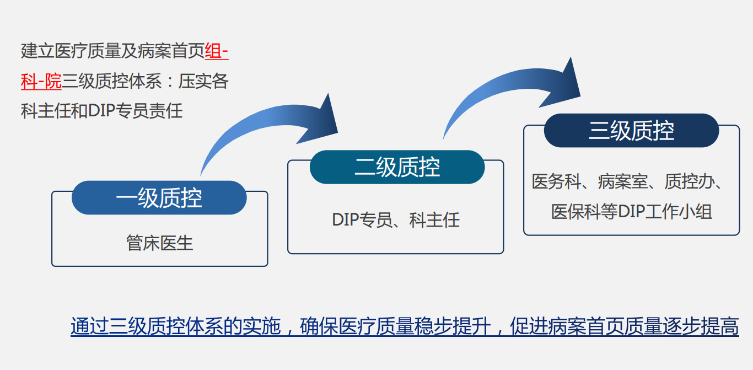
5、建立质量管理体系

Slide 56
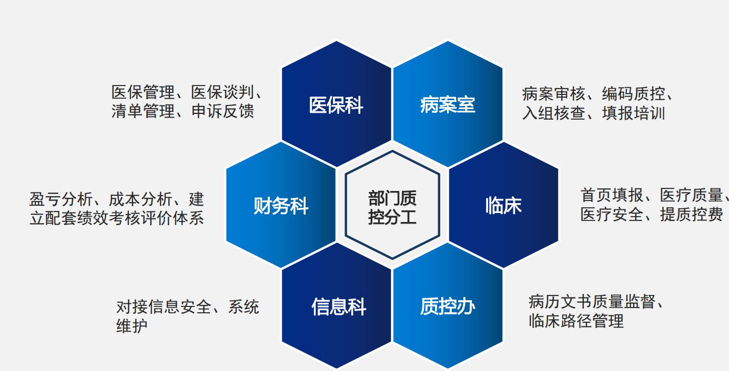
5、建立质量管理体系

Slide 57
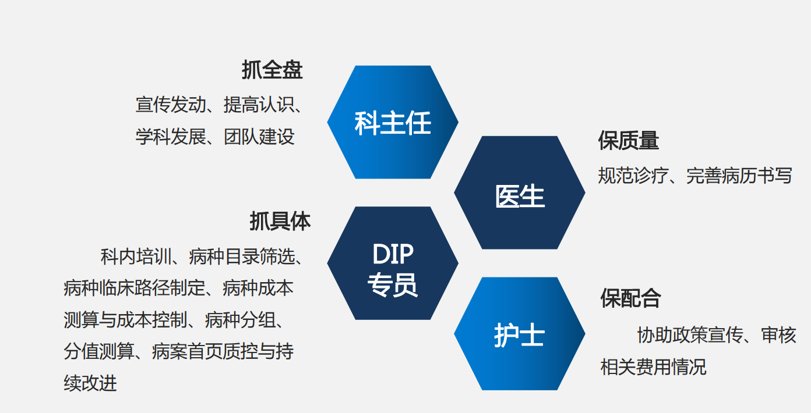
5、建立质量管理体系(动态成本管控体系)

Slide 58
6、建立培训体系
DIP基础
知识培训
病案编码
专业培训
01
02
DIP培训体系
DIP系统
操作培训
DIP分组
专业培训
06
03
DIP实施
经验交流
DIP政策
知识培训
05
04

Slide 59
要做好DlP付费改革工作，我们必须要做到事前预防、事中预警、事后分析，与绩效挂钩的全流程闭环管理。

Slide 60

YOU LOGO
2022年
BUSINESS PLAN
感谢您的收看
The user can demonstrate on a projector or computer, or print the presentation and make it into a film to be used in a wider field

